Slide 1

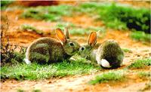
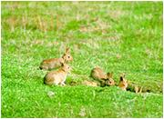
实例1：澳大利亚野兔
近100年后
1859年，24只野兔 6亿只以上的野兔

Slide 2
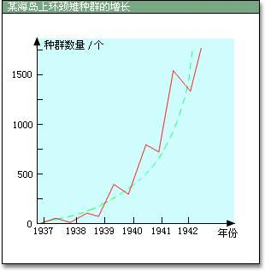
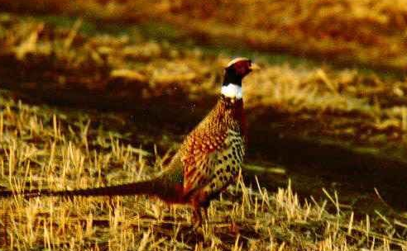
实例2 某海岛上环颈雉种群数量的变化
Notes:
自然界中还是存在类似情况的，

Slide 3
种群增长的“J”型曲线：
①产生条件：
理想状态——食物充足，空间不限，气候适宜，没有敌害等；
②增长特点：
种群数量每年以一定的倍数增长，第二年是第一年的λ倍．
③量的计算：t年后种群的数量为
N_{t}=N₀ λ^{t}
（N₀为起始数量， t为时间，N_{t}表示t年后该种群的数量，λ为年均增长率．）
保持不变
Notes:
增长率是不变的

Slide 5
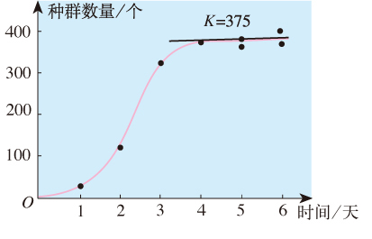
高斯的实验
“S”型曲线
Notes:
5个大草履虫放在0.5ml培养液中培养，每隔24小时统计一次大草履虫的数量，得到了这条曲线。种群数量经过一定时间的增长后，数量趋于稳定，类似于英文字母的S，S型曲线。
K值，你怎么理解？

Slide 6
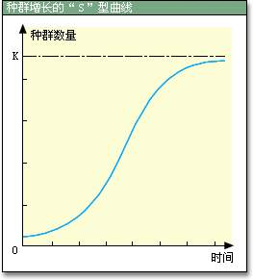
种群增长的“S”型曲线
存在环境阻力
种群数量达到环境所允许的最大值（K值）后，将停止增长并在K值左右保持相对稳定。
K值
K值：在环境条件不受破坏的情况下，一定空间中所能维持的种群最大数量称为环境容纳量。

Slide 7
问题探讨
种群数量达到K值时，
种群—
增长停止
种群数量在 K/2值时，
种群—
增长最快
K值
种群数量 小于K/2值时
种群—
增长逐渐加快
A
(1/2K值)
种群数量 大于K/2值时
种群—
增长逐渐减慢
Notes:
增长速率，曲线斜率。
K/2时种群的增长速率最大，也就是单位时间内增加的个体数最多，应在此时开始鱼类捕捞，这样既可以获得较大捕捞量，又可保持种群的高速增长，不影响资源的再生。
该模型中，种群的增长率随种群数量的增大而减小，最终变为0；增长速率（曲线斜率）先上升后下降。

Slide 8
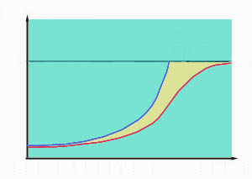
种群数量的变化
种群密度
生存斗争
K
(环境容纳量 )
J型曲线
S型曲线
时间
环境
阻力
生存斗争中被
淘汰的个体。

Slide 9
种群增长的两种曲线的比较
 | “J”型曲线 | “S”型曲线
前提条件 | 资源空间无限 | 资源空间有限
种群增长速率（曲线斜率） | 逐渐加大 | 先上升后下降
有无K值 | 无K值，持续增加 | 有K值
Notes:
“S”型曲线初期，由于资源空间尚未被利用，接近“J”型曲线。
当种群数量N逐渐增大到K值时，种群的增长率逐渐下降，这是因为环境资源的限制引起的，这种抑制增长的效应称为环境阻力。

Slide 10
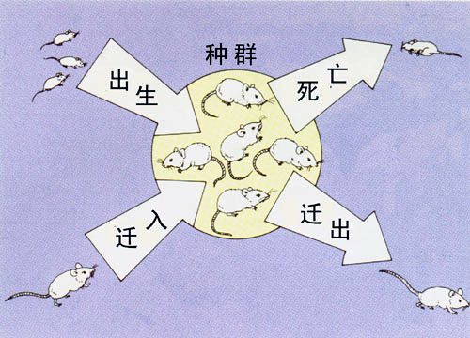
影响种群数量变化的因素
决定因素：出生率和死亡率、迁入率和迁出率
根源：气候、食物、天敌、传染病、人类活动等

Slide 11
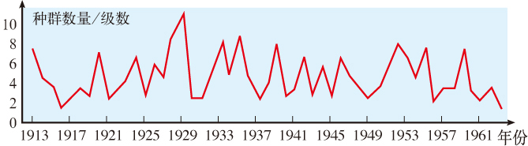
东亚飞蝗种群数量的变化曲线
大多数种群的数量总是在波动之中的，在不利条件之下，还会急剧下降，甚至灭亡。
Notes:
因为影响种群数量变化的因素很多，所以大多数情况下种群数量总在波动

Slide 12
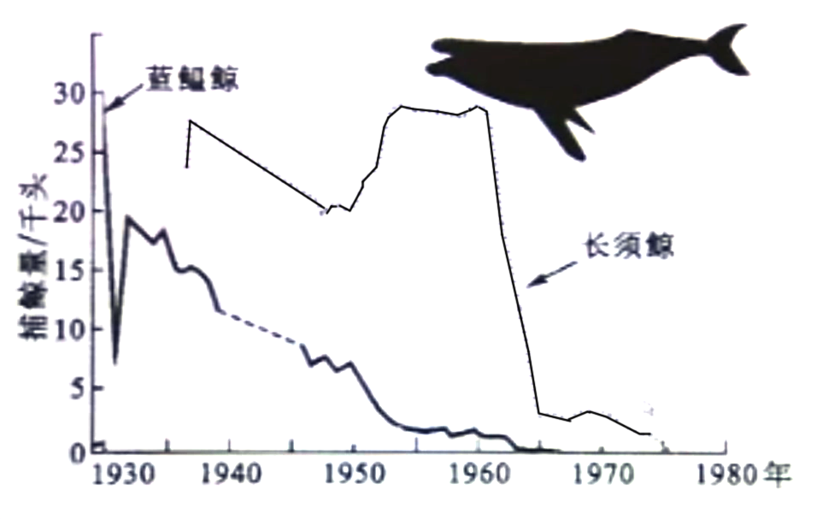
南半球鲸鱼捕获量的变化
Notes:
在不利条件下，种群数量还会急剧下降甚至消亡。南半球鲸鱼捕获量的变化 50年二战之后，捕鲸船的吨位越来越大，航海形成越来越远。

Slide 13
五．研究种群数量变化有何意义？
（1）有利于野生生物资源的合理利用及保护，以及濒危动物种群的拯救和恢复。
（2）为人工养殖及种植业中合理控制种群数量、适时捕捞、采伐等提供理论指导。
（3）通过研究种群数量变动规律，为害虫的预测及防治提供科学依据。

